Slide 1

Budżetownik
Aplikacja mobilna do planowania domowego budżetu

Slide 2
Zasady zarządzania budżetem domowym
Podstawowa zasada: wydatki nie mogą przekraczać przychodów
Zasada 50/30/20

Slide 3

Koszty zmienne i stałe
Do kosztów stałych zaliczamy opłaty za czynsz, raty kredytu hipotecznego, rachunki za media, abonamenty i ubezpieczenia
Zmienne: żywność, transport, ubrania, kosmetyki, rozrywka, wydatki sezonowe

Slide 4
Przychody zmienne i stałe
Przychody stałe: pensja, świadczenia socjalne
Przychody zmienne:premie w pracy, zwrot podatku, odsetki z inwestycji, spadki, darowizny

Slide 5
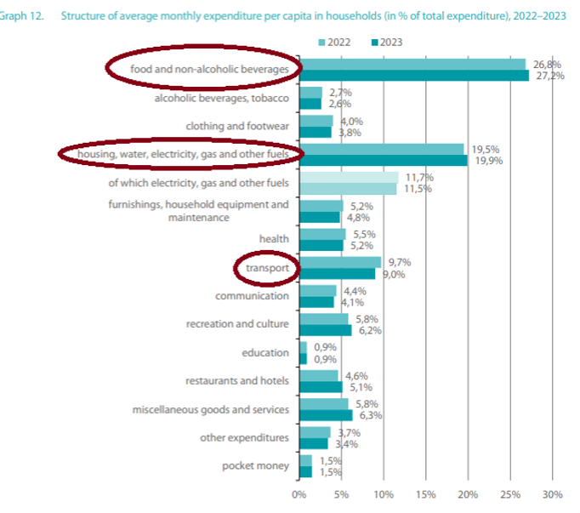
Jak duży jest przeciętny domowy budżet?
Przeciętne przychody na osobę w gospodarstwie domowym wynoszą ok. 3100zł

Slide 6
Funkcje aplikacji
Arkusz w którym wprowadzane będą przychody i wydatki zmienne
Wprowadzenie przychodów i wydatków stałych (w tym zwłaszcza kredytów)
Sprawdzanie czy miesięczny/ roczny budżet „spina się” w całość
Sprawdzanie czy zasada 50/30/20 została spełniona

Slide 7
Generowanie miesięcznych raportów, wykresów i statystyk
Tworzenie kategorii wydatków
Planowanie jak dużą kwotę użytkownik wyda w danym miesiącu na daną kategorię
Automatyczne miesięczne i roczne raporty

Slide 8

Flutter, ReactNative czy Swift?
Flutter- jeden kod źródłowy, wysoka wydajność, ale większy rozmiar aplikacji i konieczność posługiwania się językiem Dart
ReactNative- używa JavaScript, umożliwia szybką pracę ale ma problem z bardziej zaawansowanymi funkcjami i animacjami
Swift- maksymalna jakość, wydajność i stabilność ale działa wyłącznie na Iphone’y a do Androida konieczne jest napisanie osobnego kodu

Slide 9
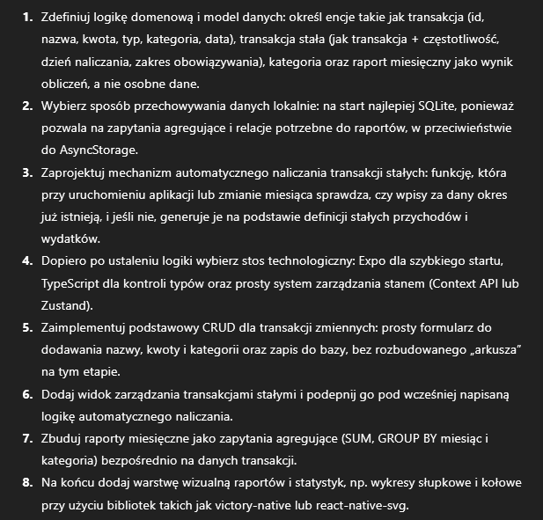

Slide 10
Czym jest logika domenowa?
Jest to część aplikacji, która opisuje zasady działania rozwiązywanego problemu, niezależnie od technologii, interfejsu i sposobu zapisu danych
W przypadku Budżetownika jest to zbiór reguł mówiących, czym jest przychód i wydatek, czym jest transakcja stała, jak oblicza się saldo, sumy kategorii czy raport miesięczny

Slide 11
Czym jest stos technologiczny?
Zestaw konkretnych technologii, narzędzi i bibliotek wykorzystywanych do tworzenia aplikacji
Przykładowy stos dla budżetownia: Expo+ ReactNative + TypeScript- warstwa aplikacji, SQLite- baza danych, ContextAPI- zarządzanie stanem, ReactNavigation do nawigacji

Slide 12
Dziękuję za uwagę
Źródła:
https://www.f-trust.pl/radzimy-naszym-klientom/zasada-50-30-20-czyli-jak-skutecznie-zarzadzac-budzetem-domowym/
https://zpe.gov.pl/a/budzet-domowy/DZ2YypJCs
https://www.bankrate.com/banking/savings/how-to-set-savings-goals
https://www.smartfinance.blog/7-powerful-strategies-to-optimize-your-savings-and-transform-your-financial-future
https://mobilemerit.com/flutter-vs-react-native-vs-swift-which-framework-wins-in-2025/

